Slide 1
두들 챔피언 아일랜드
2D 게임프로그래밍 프로젝트 3차 최종 발표
게임공학과 / 2020180049 / 석인경

Slide 2
개발진척도
내용 | 목표 범위 | 실제 개발 완료 범위 | 진척도
맵 | 양궁, 클라이밍, 탁구 3종 구현 | 모두 구현 | 100%
캐릭터 컨트롤러 | 상하좌우 이동 | 모두 구현 | 100%
게임 기능 | 충돌처리, Ai 플레이어, 점수, 시간 제한 | 모두 구현 | 100%
모델링 | Ai 캐릭터, 플레이어 캐릭터 5종 | 모두 구현 | 100%
게임 난이도 | 양궁: 타깃 3종 클라이밍: 홀드 3종, 눈덩이 탁구: 스매시 | 양궁: 타깃 2종 구현 클라이밍: 홀드 2종, 눈덩이 구현 탁구 : 스매시 구현 | 80%
사운드 | 시작, 끝, 각 맵 5종 | 모두 구현 | 100%
애니메이션 | 달리기, 매달리기, 점프 등 5종 | 모두 구현 | 100%

Slide 3
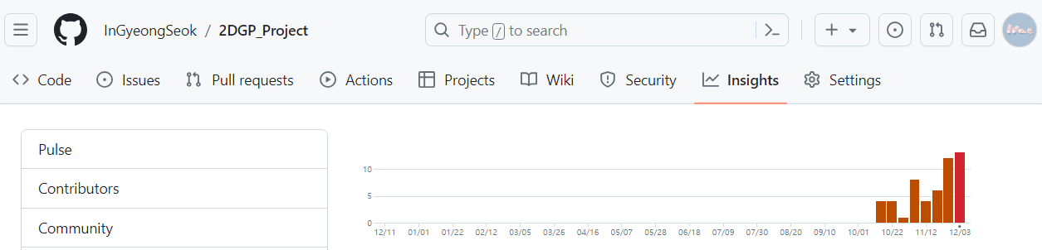
깃 커밋 통계 – 주별 커밋 횟수
주 | 커밋 횟수
Week of Oct 15 | 4
Week of Oct 22 | 4
Week of Oct 29 | 1
Week of Nov 5 | 8
Week of Nov 12 | 4
Week of Nov 19 | 6
Week of Nov 26 | 12
Week of Dec 3 | 13

Slide 4
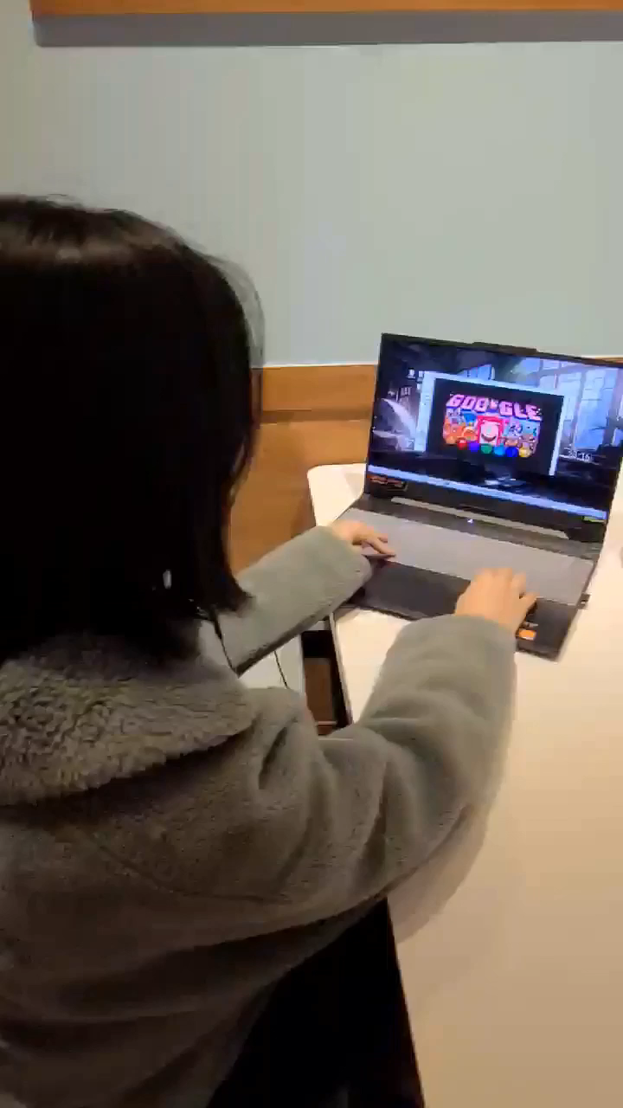
지인 플레이

Slide 5
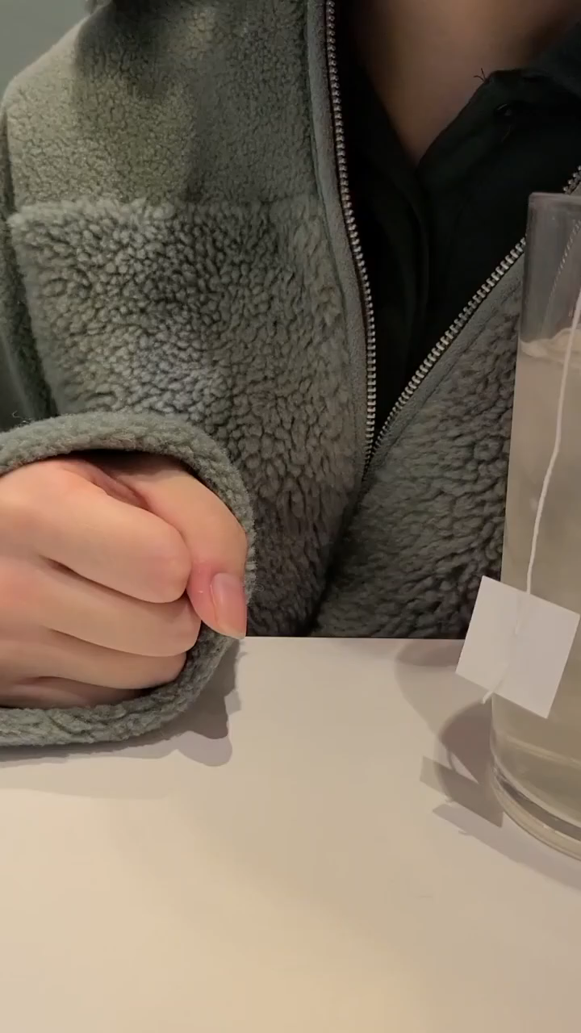
인터뷰

Slide 6
감사합니다

